Slide 1
Полеви транзистори. MOSFET. Основни свойства и параметри. Схеми на свързване.
Технически Университет Варна
Катедра „Електронна техника и микроелектроника“
Дисциплина :
“Компютърна електроника”
III
Проф. Венцислав Вълчев
2016

Slide 2
Обща информация
Униполярни транзистори с 3 или 4 електрода. 99% от съвременните интегрални схеми са базирани на полеви транзистори.
Използват „ефекта на полето“
Полеви транзистори с PN преход ((J)FET = (Junction) Field Effect Transistor)
Полеви транзистори с изолиран управляващ електрод - МОС транзистори, MOSFET (Metal Oxide Semiconductor Field Effect Transistors)

Slide 3
История
Първи патенти, полеви транзистор:
1926 - Lilienfeld, Heil, Shockley
Силициев МОС транзистор:
1959 - M. M. (John) Atalla and Dawon Kahng at Bell Labs
МОС транзистори с P и N канал:
Края на 1960и!
Коплементарна МОС технология:
1980s

Slide 4
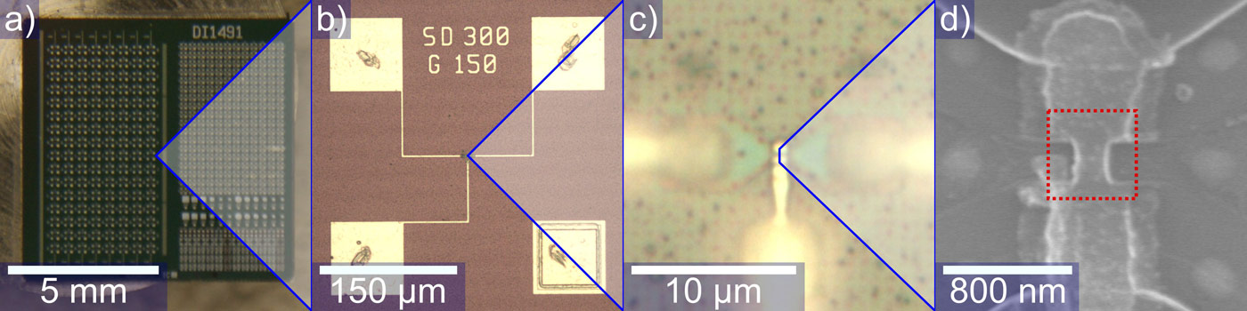
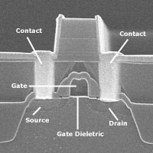
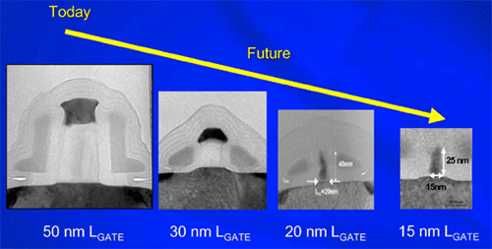
Размери!

Slide 5
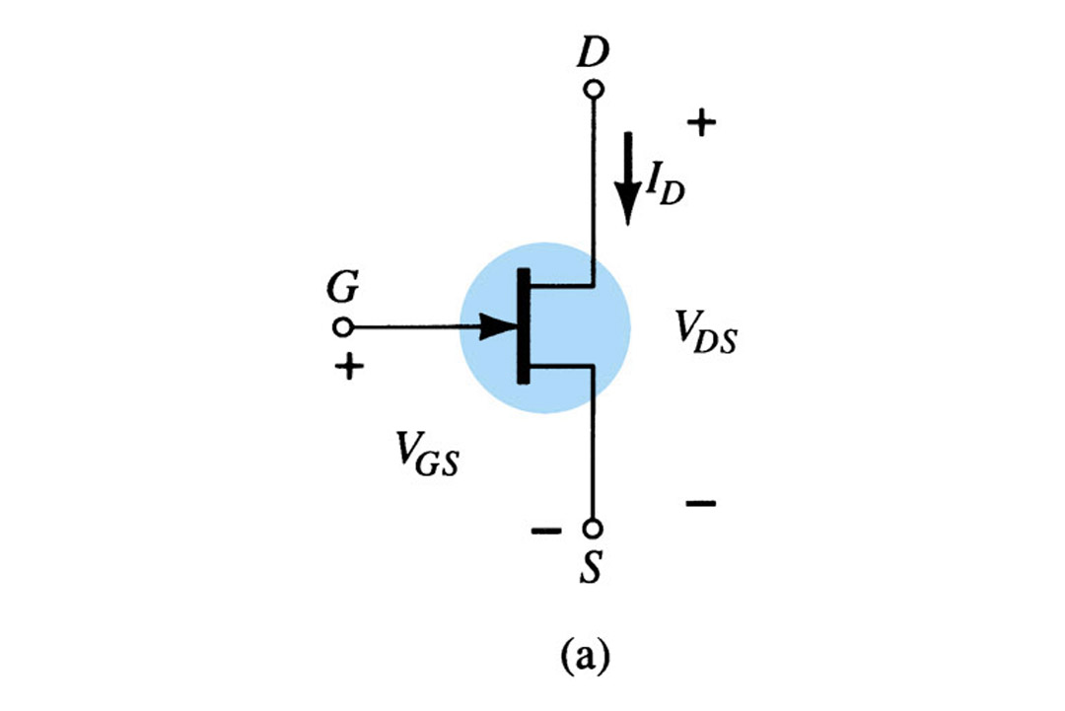
Изводи: Gate, Drain, Source

Slide 6
Обща информация
Полеви транзистори с PN преход ((J)FET = (Junction) Field Effect Transistor)
Основни характеристики
Тока през веригата Дрейн-Сорс се контролира от електрическото поле подадено на Гейта
Униполярен транзистор (има само един вид токоносители)
Много висок входен импеданс (в резултат много малка консумация)
Възможност за значително усилване по мощност
Ниско ниво на собствените шумове
Устойчивост на облъчване на различни лъчения
Може да се използват като управляеми съпротивления
Работят винаги в режим на обедняване

Slide 7
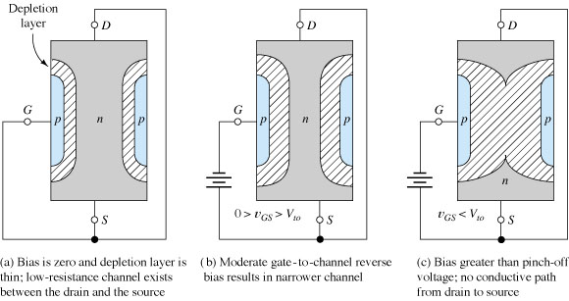
Поведение на канала при различно напрежение
Обеднен слой, високо съпротивление,
PN преход
U_{GS} е нула или малко, каналът не е затворен, протича ток
U_{GS} е достатъчно, за да повлияе на канала,
протичащия ток намалява
U_{GS} е достатъчно голямо за да запуши канала,
протичащия ток е нула

Slide 8
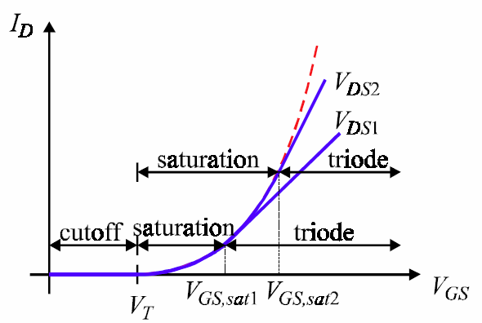
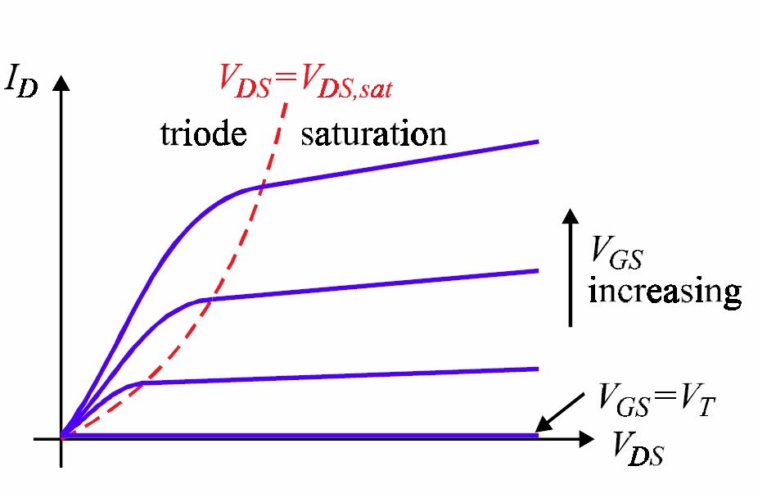
Волт-амперни характеристики на JFET
предавателна х-ка
изходна х-ка

Slide 9
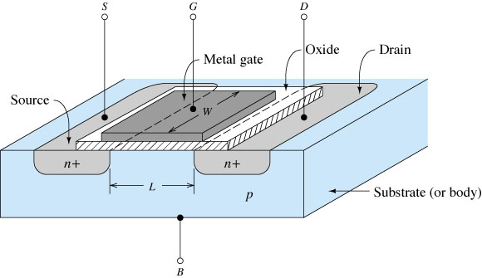
MOSFET (Metal Oxide Semiconductor Field Effect Transistors). Структура
Окис
Drain
Gate, метал
Source
Подложка, Base

Slide 10
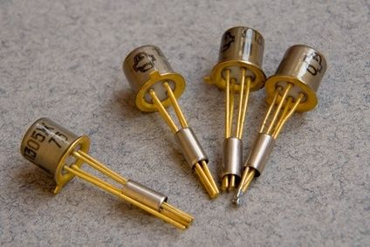
MOSFET (Metal Oxide Semiconductor Field Effect Transistors) Обща информация
Полеви транзистори с изолиран управляващ електрод -МОС транзистори, MOSFET (Metal Oxide Semiconductor Field Effect Transistors) - Най-широко разпространеният транзистор в съвременната електроника.
Характеристики
По-евтин за производство
Малък обем
Ниска консумация
Приложение
Микропроцесори
Памети
Силова електроника

Slide 11
Основни качества
Много висок входен импеданс (в резултат много малка консумация) (по-висок от импеданса на полевите транзистори с PN преход)
Възможност за значително усилване по мощност
Ако не са предвидени предпазни диоди, MOSFET са много чувствителни на статично електричество
3 или 4 електроден елемент (Гейт, Сорс, Дрейн, Подложка)
Два вида транзистори:
работещи в режим на обедняване – нормално затворен ключ
режим на обогатяване – нормално отворен ключ
Два различни вида канали:
N - канал
P - канал

Slide 12
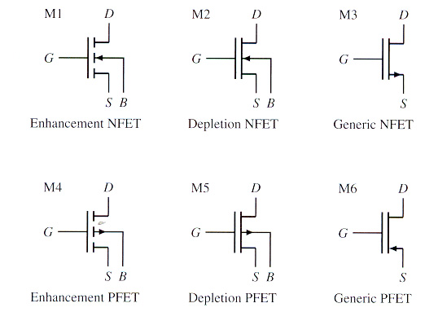
Символни означения, MOSFET
N канал, индуциран
N канал, вграден
P канал, индуциран
P канал, вграден

Slide 13
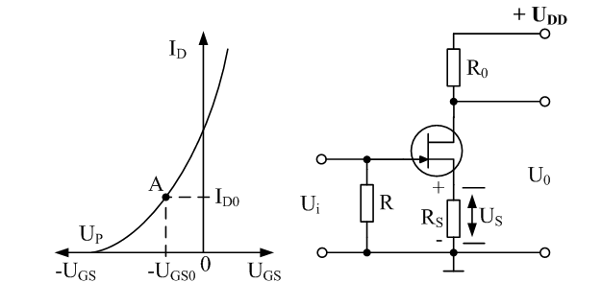
Полеви транзистор с N вграден канал: а) предавателна х-ка; б) схема
Обогатяване
Обедняване

Slide 14
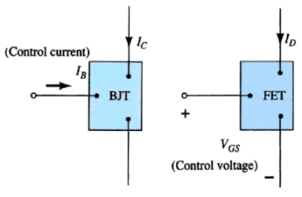
Сравнение с биполярните транзистори
Биполярни
Полеви
Управляват се с ток
По-добри аналогови усилвателни свойства
По-висока работна честота
По-добри свойства при високо напрежение (над 1000V)
Много високо входно съпротивление – управляват се с напрежение
По-лесни и по-евтини за производство
По-лесно реализиране на цифрови схеми
По-малък собствен шум

Slide 15
Параметри на MOSFET транзисторите
R,ds,on – съпротивление при отпушено състояние
V,T – отпушващо напрежение на гейта
Id – допустим ток на гейта
V,ds - напрежение на изхода
C,in – входен капацитет

